Slide 1

PRESENTADO POR:
CINDY JOHANA MEJIA
DIANA CAROLINA OVIEDO
MAIRA ALEXANDRA GRAJALES

Slide 2


Slide 3
MISION
Somos una Empresa Social del Estado de carácter municipal que presta servicios de salud de baja complejidad a la población Quilichagueña, a través de mecanismos y estrategias que propenden apoderar a la comunidad en conocimientos, prácticas y actitudes saludables, soportados en una filosofía de mejoramiento continuo y así contribuir con la calidad de vida de la comunidad.

Slide 4
VISION
Para el año 2016 ser reconocidos a nivel nacional como una Empresa prestadora de servicios de salud, de baja complejidad que genere comunidades saludables implementado a través de un modelo de atención primaria en salud.

Slide 5
FILOSOFÍA INSTTITUCIONAL Y
PRINCIPIOS
Somos una entidad de servicio comprometida con la salud y la calidad de vida del ser humano.
-Ética, integridad y transparencia son fundamentales en todos nuestros actos.
-Trabajamos con profesionalismo, buscando de manera permanente la excelencia
.-Creemos en la importancia de la innovación y la generación de conocimiento.
-Somos una entidad pública, con compromiso social, enfoque empresarial, liderazgo y viabilidad económica

Slide 6
PRINCIPIO DE EFICIENCIA DE ATENCION AL USUARIO
La eficiencia del atención del usuario depende de la actitud de cada persona, algunas brindan una atención adecuada con la cual el usuario se siente satisfecho de la información brindada, pero otras no tiene ese servicio humanizado de como tratar respectivamente al usuario no son consecuentes con la información que deben brindar.

Slide 7
SERVICIO DE INFORMACIÓN Y ATENCIÓN AL USUARIO (SIAU)
Orientación para acceder a los servicios de salud.
Tramite para la asignación de citas de Medicina Especializada.
Promoción del ejercicio de los Deberes y Derechos en salud.
Medición de la satisfacción del usuario a través de aplicación de Encuestas.
Recepción y Trámite de Quejas y Reclamos de los usuarios.
Promoción de la participación de la comunidad.
Desarrollo de estrategias orientadas a que todo el talento humano de Núcleo de Atención brinde un servicio humanizado.

Slide 8
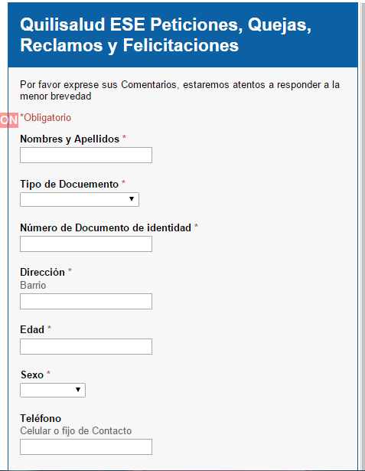
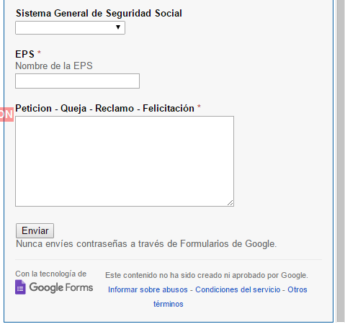
SITIO DE QUEJAS, PETICIONES, RECLAMOS Y FELICITACIONES
BUZON DE SUGERENCIA: Cuenta con buzón des sugerencia en cada uno de los centros para saber la inconformidad de los usuarios para así darle prontas soluciones
En su pagina web tiene también un sitio especial para que los usuarios cuenten sus inconformidades

Slide 9
PROGRAMA Y PORTAFOLIO DE SERVICIO
CONSULTA MEDICINA GENERAL
ofrecemos el servicio de consulta por medicina general en el siguiente
horario: lunes, martes, Miércoles, Jueves y Viernes: 7:00 am – 1 pm; y 2:00 pm – 5pm. Los sábados: 7:00 am – 1pm
PROMOCION Y PREVENCION
Programas de Protección Específica y Detección Temprana
Vacunación
Control de crecimiento y desarrollo
Detección temprana de alteraciones del joven
Control prenatal

Slide 10

Asesoría y control de planificación familia
Detección temprana de cáncer cervicouterino.
Detección temprana de alteraciones del adulto
Detección temprana de alteraciones de la agudeza visual
Consulta de control post – parto
Consulta de control del recién nacido
Control de placa bacteriana
Aplicación de flúor
Aplicación de sellantes
Detartraje supragingival
Consulta odontológica para gestantes

Slide 11

ATENCION POR ENFERMERIA
ATENCION ODONTOLOGICA
OTROS SERVICIOS
-Traslado de pacientes :Los usuarios que por su condición clínica requieran transporte y remisión a un nivel de mayor complejidad para tratamiento o exámenes diagnósticos, serán trasladados en transporte asistencial básico (TAB) a instituciones prestadoras de servicios de salud de mayor complejidad de la red contratada por respectiva EPS.

Slide 12

ACTIVIDADES EXTRAMURALES
Consulta médica general, odontológica, consulta con enfermería, higiene oral, vacunación en los puestos de salud del Punto de Atención y otros corregimientos o veredas del municipio con programación previamente establecida.
DESARROLLO DEL COMPONENTE DE VIGILANCIA EPIDEMIOLOGICA
Operatividad del Software Sivigila.
Acciones de Vigilancia y Control en Salud Pública.
Seguimiento y Control Epidemiológico de los Eventos de Interés en Salud Pública.
Desarrollo de estrategias para la Búsqueda de Eventos de Interés en salud Pública.

Slide 13
LABORATORIO CLINICO
Química Clínica
Glicemia, perfil lipídico (colesterol total, colesterol HDL,LDL, VLDL), ácido úrico.
Pruebas de función renal: Nitrógeno ureico, creatinina.
Pruebas hepática: bilirrubinas
Hematología
Cuadro hemático con VSG manual
Recuento de plaquetas
Morfología Globular.
Hemoclasificación
Pruebas Inmunológicas
Prueba de embarazo o análisis de embarazo, test embarazo.
Serología VDRL.
PCR Y RA TEST
Otros Análisis

Slide 14
NIVEL DE ATENCION
NIVEL I
Es el de mayor cobertura, pero menor complejidad, Esta representado por las puestos y Estaciones médico rurales, los Consultorios urbanos y rurales y los centros de Salud Familiar. Su recurso humano lo constituyen entre otros: Médicos y odontólogos generales, enfermeras, nutricionistas, psicólogos, asistentes sociales, técnicos paramédicos, etc. Sus actividades se relacionan entre otras, con: Promoción para la salud Control de salud Pesquisa de morbilidad Tratamiento de morbilidad no compleja Derivación oportuna de casos a niveles de mayor complejidad.

Slide 15
Donde afilian a los usuario
Cada usuario es libre de escoger a que EPS afiliase y se debe dirigir a la oficina de atención al usuario correspondiente, y lo hacen mediante un formulario de inscripción.
Con quien tiene contrato
Emssanar
Asmet salud
AIC
Gerente:
Gustavo Adolfo Gómez

Slide 16
Gracias por su atención ☺

